Slide 1
7-Segment I2C (HT16K33)
Week 5

Slide 2
รูปแบบการสื่อสารแบบอนุกรม (Serial Communication) ที่ถูกออกแบบมาเพื่อใช้เชื่อมต่ออุปกรณ์อิเล็กทรอนิกส์ในระยะใกล้บนแผงวงจรเดียวกัน โดยใช้สายสัญญาณเพียง 2 เส้น
1.การทำงานรูปแบบ I2C คืออะไร?

Slide 3
Master (ตัวควบคุม): คือไมโครคอนโทรลเลอร์ (เช่น Arduino หรือ ESP32) ที่เป็นผู้เริ่มต้นการสื่อสารและสั่งงาน
หลักการทำงาน: Master และ Slave
SDA (Serial Data Line) and SCL (Serial Clock Line)

Slide 4
SDA (Serial Data Line): สายสำหรับส่งและรับ ข้อมูล (Data)
สายสัญญาณ 2 เส้นสำคัญ
SCL (Serial Clock Line): สายสำหรับส่ง สัญญาณนาฬิกา (Clock) เพื่อควบคุมจังหวะ (Synchronization) ในการส่งข้อมูล

Slide 5
#include <Wire.h> ไลบรารีพื้นฐานของ Arduino ESP32 ที่จำเป็นสำหรับการจัดการสาย SDA/SCL เพื่อส่งข้อมูล I2C
2. Libraries ที่ใช้งานกับ 7-Segment แบบ I2C

Slide 6
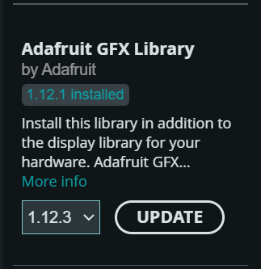
#include <Adafruit_GFX.h> ไลบรารีพื้นฐานสำหรับงานกราฟิก (เช่น การจัดการพิกเซลและตำแหน่ง) ที่ไลบรารีของ Adafruit ส่วนใหญ่นำไปใช้ต่อยอด
2. Libraries ที่ใช้งานกับ 7-Segment แบบ I2C

Slide 7
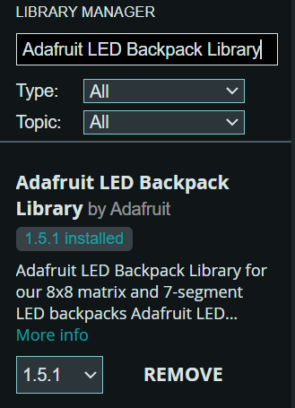
#include <Adafruit_LEDBackpack.h> ไลบรารีเฉพาะที่ทำหน้าที่แปลงตัวเลขหรือตัวอักษรให้เป็นรูปแบบที่ชิป HT16K33 เข้าใจ จากนั้นใช้ฟังก์ชัน I2C ใน Wire.h เพื่อส่งคำสั่งนั้นไปแสดงผลบนจอ 7-Segment
2. Libraries ที่ใช้งานกับ 7-Segment แบบ I2C

Slide 8
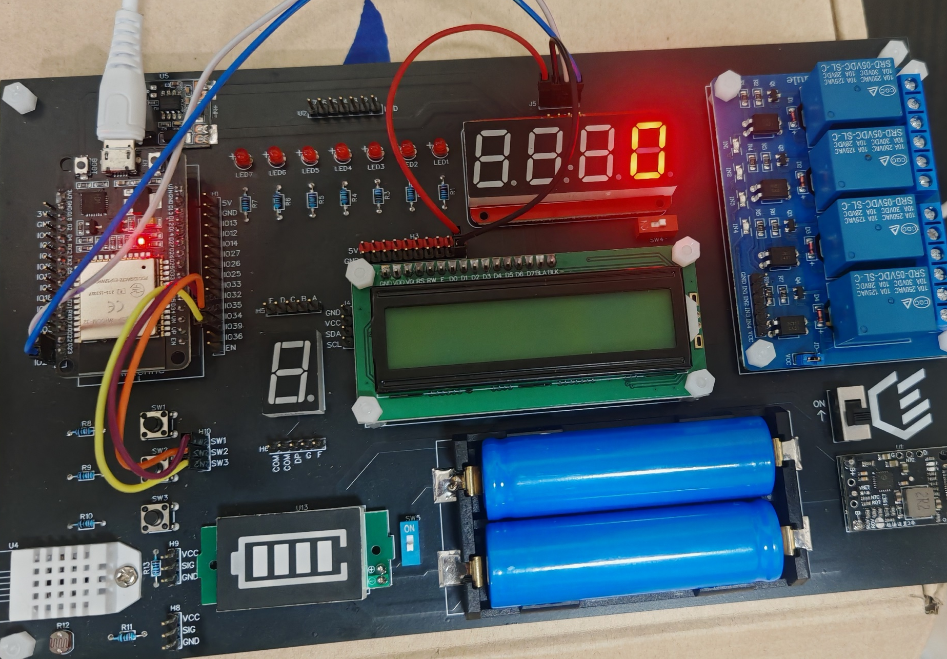
VCC ➔ 5V
การต่อวงจร ESP32 7-Segment I2C
7-S ➔ ESP32
GND ➔ GND
SCL ➔ 22
SDA ➔ 23

Slide 9

#include <Wire.h> // ไลบรารีสำหรับสื่อสาร I2C #include <Adafruit_GFX.h> // ไลบรารีกราฟิกพื้นฐาน #include <Adafruit_LEDBackpack.h> // ไลบรารีสำหรับโมดูล 7-seg HT16K33
การเขียนโปรแกรม

Slide 10
Adafruit_7segment matrix = Adafruit_7segment(); Adafruit_7segment = ชื่อคลาส matrix = ชื่อตัวแปรที่สร้างไว้ใช้งาน = Adafruit_7segment() = เรียก Constructor เพื่อสร้างออบเจกต์
การเขียนโปรแกรม

Slide 11
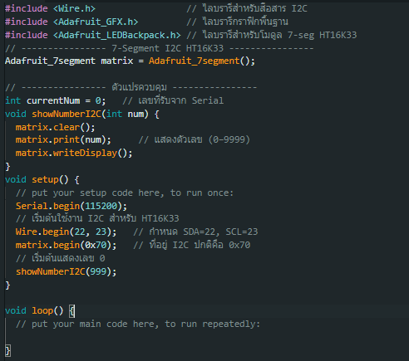
การเขียนโปรแกรม

Slide 12
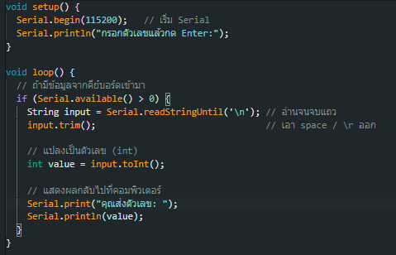
การรับค่าจากคีย์บอร์ด

Slide 13
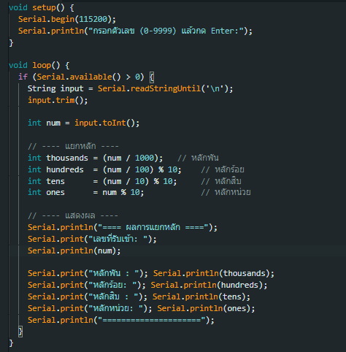
การรับค่าจากคีย์บอร์ด + คำนวณผล

